Slide 1
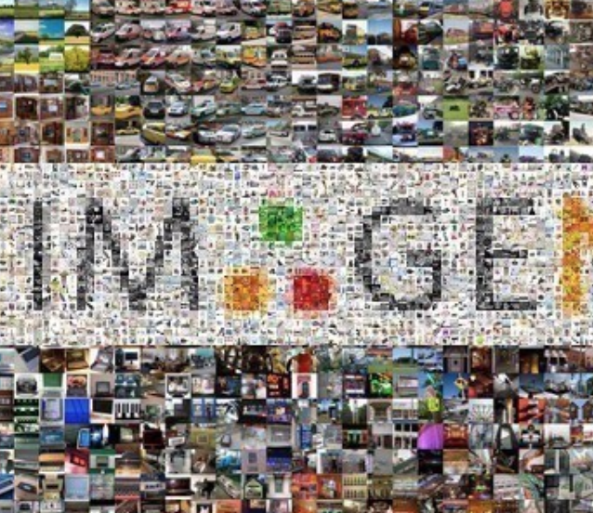
AI大赛信息介绍 —带你走进数据科学比赛 Lesson 1
陈旸 & 开课吧人工智能学院课程组
2022.2

Slide 2
学习方法
Thinking：behind the theory, original from the real problem
Action：solve problems by tools, present the results

Slide 3
>> 今天的学习目标
带你走进数据比赛
常用机器学习
常见比赛分类
CV类、NLP类、Tabular类、Operation类
AI比赛：保险反欺诈
如何制作Baseline
从Baseline到Top5

Slide 4
1/2 带你走进数据比赛

Slide 5
机器学习模型
——10大经典模型
分类算法：C4.5，朴素贝叶斯（Naive Bayes），SVM，KNN，Adaboost，CART
聚类算法：K-Means，EM
关联分析：Apriori
连接分析：PageRank

Slide 6
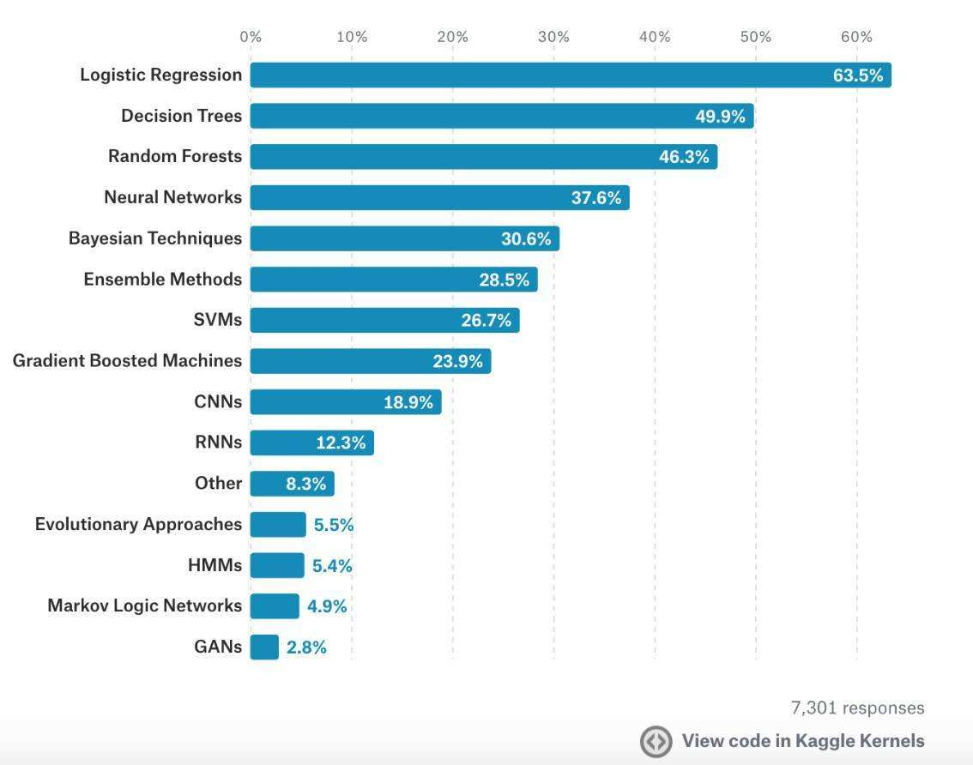
AI主流模型
主流模型
Logistic Regression, Decision Trees, Random Forests在业界依然是主流

Slide 7
机器学习算法工具包
算法 | 工具
决策树 | from sklearn.tree import DecisionTreeClassifier
朴素贝叶斯 | from sklearn.naive_bayes import MultinomialNB
SVM | from sklearn.svm import SVC
KNN | from sklearn.neighbors import KNeighborsClassifier
Adaboost | from sklearn.ensemble import AdaBoostClassifier
K-Means | from sklearn.cluster import KMeans
EM | from sklearn.mixture import GMM
Apriori | from efficient_apriori import apriori
PageRank | import networkx as nx

Slide 8
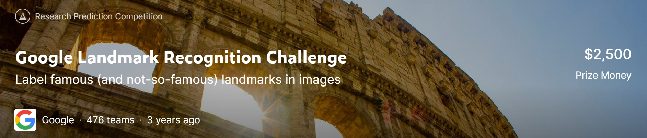
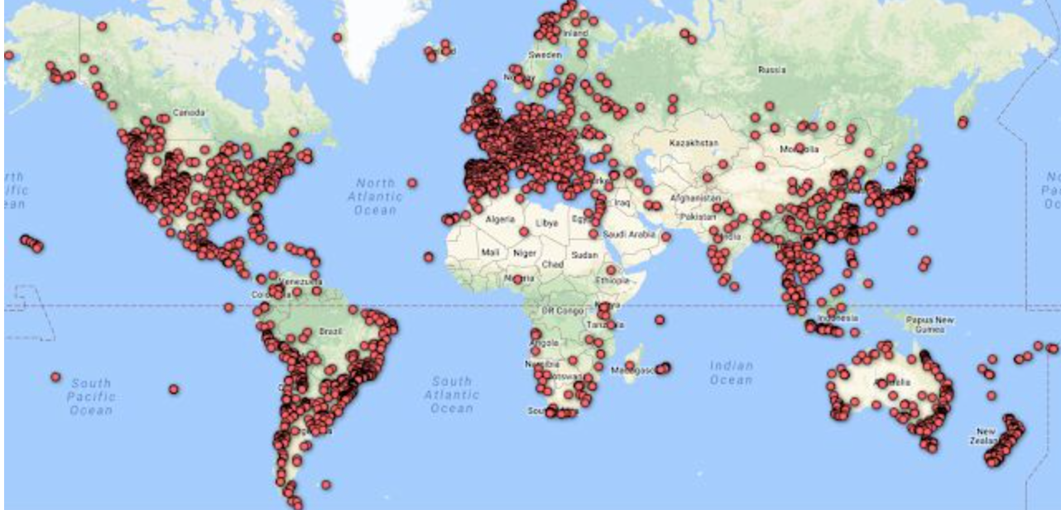
常见比赛分类
Kaggle，https://www.kaggle.com/
全球最大的数据科学社区，常见有4种比赛：
1）Getting Started, 对新手友好，比如Titanic
2）Playground，趣味性为主
比Getting Started难，对新手较友好
3）Research, 实验性为主
比如Google Landmark Recognition Challenge， https://www.kaggle.com/c/landmark-recognition-challenge，
世界上最大的地标识别数据集“Google Landmarks”，检索比赛可以发表CVPR的workshop
1.5万分类，120万张图像
对一个不太知名的地标可能训练得不够
数据集中的地标的地理分布

Slide 9
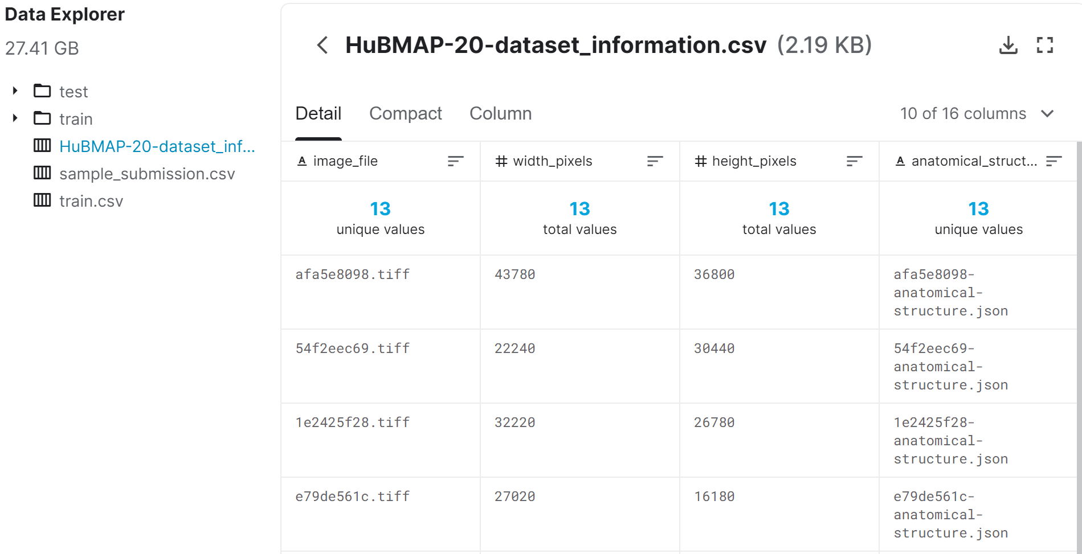
常见比赛分类
Research比赛：Hacking the Kidney
Identify glomeruli in human kidney tissue images
在人体肾脏组织图像中识别肾小球
https://www.kaggle.com/c/hubmap-kidney-segmentation/overview
和人类基因组计划一样，人类生物分子图谱计划(HuBMAP)也是一项重大计划，首先以单细胞分辨率来绘制人类肾脏图谱，比赛的目的是来识别肾小球
数据集由非常大的TIFF文件组成（单个文件在500M-5G）训练集有8个，公开测试集有5个。私有测试集比公有测试集大
HuBMAP数据集

Slide 10

常见比赛分类
4）Featured, 难度较高
大部分为企业或政府的需求，实用性及商业属性强
Jane Street Market Prediction，https://www.kaggle.com/c/jane-street-market-prediction
量化交易允许在几分之一秒内进行数千次交易，导致有几乎无限的获利的机会，Jane Street是一个量化交易机构，开发了很多交易模型并获利，量化交易模型是他们的日常工作。
Jane Street希望能通过举办Kaggle比赛看到新的创新方法来解决量化交易问题
业务属性往往具有很好的Business Value

Slide 11
常见比赛分类
阿里云天池，https://tianchi.aliyun.com/
和Kaggle类似，新人友好 + 商业比赛
让选手用算法解决业务问题
百度AI， https://aistudio.baidu.com/aistudio/competition
深度学习需要使用Paddle
DataFountain，https://www.datafountain.cn/
CCF有很多比赛会放到上面
和鲸HeyWhale https://www.kesci.com/home/competition
模型算法能力
1）机器学习
2）深度学习
3）启发式算法
业务理解能力
很多比赛都是需求方提出来的（政府、企业），比如天池上政府举办的比赛（广东工业制造大数据创新大赛）
解决方案的积累
工作中很多时候，在和数据质量打交道
比赛数据相对规整，更容易看到结果

Slide 12
常见比赛分类
CV
（计算机视觉）
NLP
（自然语言处理）
Tabular
（表格数据）
Operation
（规划类）
图像识别
目标检测
图像分割
文本分类（情感识别）
序列标注（主体识别）
句子关系判断（QA）
生成式任务 (机器翻译)
推荐系统（电商，阅读类）
反欺诈
智能营销
风控模型
生产规划
服务调度
机器人调度
车辆路径规划
即时配送

Slide 13
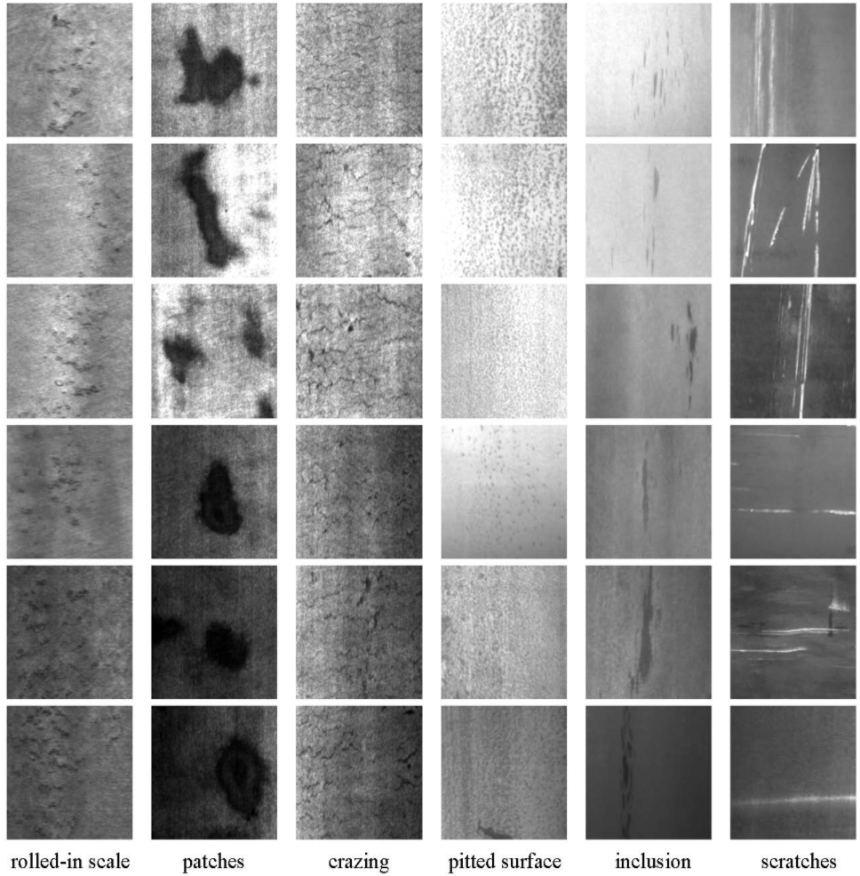
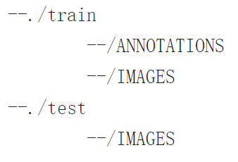
CV类（以钢铁缺陷检测为例）
Project：钢铁缺陷检测大赛
识别出钢铁表面出现缺陷的位置，并给出锚点框的坐标，同时对不同的缺陷进行分类
收集了6种典型的热轧带钢表面缺陷，即氧化铁皮压入(RS)、斑块(Pa)、开裂(Cr)、点蚀(PS)、夹杂(In)和划痕(Sc)
每幅图像的分辨率为200 * 200像素
Train，1400个标注文件 xml格式，图片文件（jpg格式）
Test，400个图片文件（jpg格式）

Slide 14
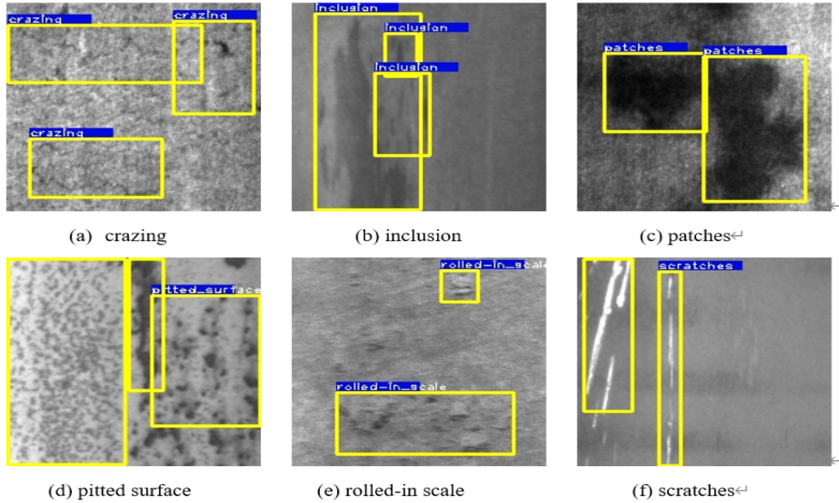
CV类（以钢铁缺陷检测为例）
Project：钢铁缺陷检测大赛
提交结果 submission.csv
image_id(int): 图片id
bbox(list[float]): 检测框坐标(XMin, YMin, XMax, YMax)
category_id: 缺陷所属类别(int)，类别对应字典为:{'crazing' :0, 'inclusion’:1, 'pitted_surface':2, 'scratches':3,'patches':4,'rolled-in_scale':5}
confidence(float): 置信度
每一行记录1个检测框，并给出对应的category_id；同张图片中检测到的多个检测框，需分别记录在不同的行内。
image_id | bbox | category_id | confidence
1400 | [0, 0, 0, 0] | 0 | 1

Slide 15
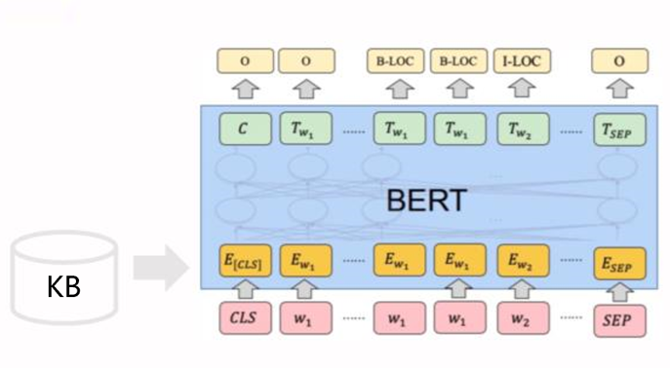
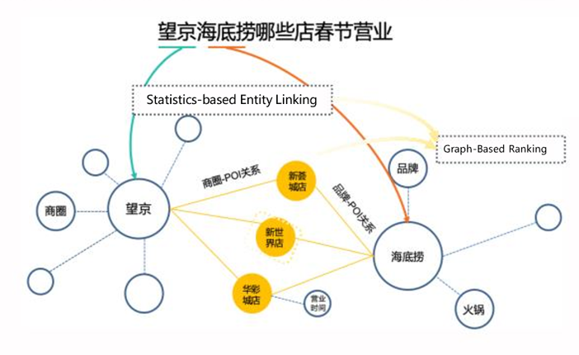
NLP类（以KBQA智能问答为例）
实体识别
实体链接
Query | NER结果 | 实体链接结果
颐和园学生门票多少钱 | 颐和园=Pol、学生= PEOPLE、门票= TICKET | 颐和园=000101
望京附近环境安静的咖啡厅 | 望京=AREA、附近= RANGE、环安静=TAG、安静=TAG、咖啡厅=Pol | 望京=0341

Slide 16
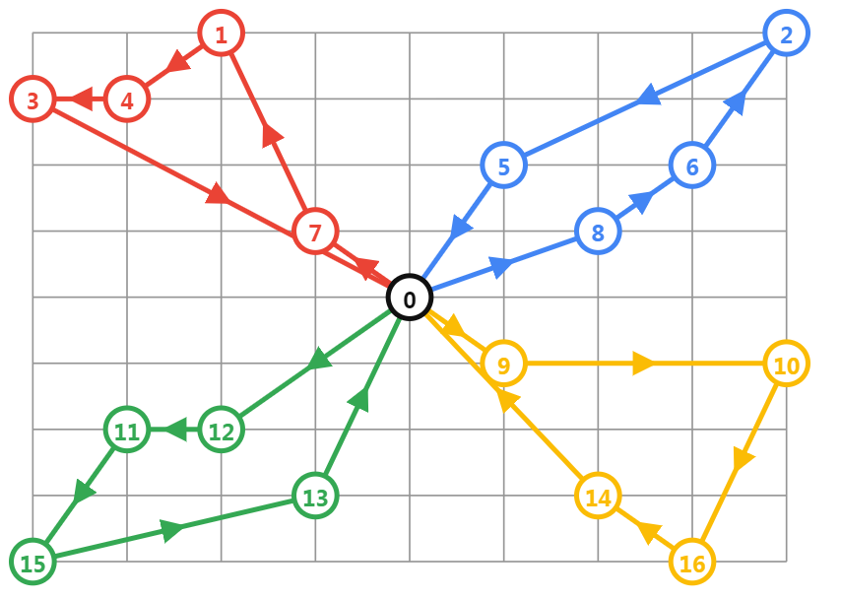
规划类（以车辆路径规划为例）
VRP(Vehicle Routing Problem):
有N辆车，都从原点出发，每辆车访问一些点后回到原点，要求所有的点都要被访问到，求最短的车辆行驶距离或最少需要的车辆数
求解范围大，没有固定的解决答案
应用范围广：
快递公司，给司机分配送货线路
拼车软件，为司机分配接送乘客的路线
路径规划限制多：
车辆具有可携带的最大重量或数量
司机需要在指定时间窗口内访问某位置
点的访问顺序等
每年年底，Kaggle都有规划类的比赛

Slide 17
Tabular类（表格数据）
Tabular类型的比赛
基于商业场景的预测
贷款违约预测
点击反欺诈预测
用户购买预测
天猫商品推荐预测
二手车价格预测
资金流入流出预测
保险反欺诈预测
……
需要掌握的模型能力
1）分类/回归
2）聚类分析
3）关联分析
4）连接分析
5）时间序列
6）神经网络

Slide 18
Case：保险反欺诈预测
字段 | 说明
months_as_customer | 成为客户的时长，以月为单位
age | 年龄
policy_number | 保险编号
policy_bind_date | 保险绑定日期
policy_state | 上保险所在地区
policy_csl | 组合单一限制Combined Single Limit
policy_deductable | 保险扣除额
policy_annual_premium | 每年的保费
umbrella_limit | 保险责任上限
insured_zip | 被保人邮编
insured_sex | 被保人姓名：FEMALE或者MALE
insured_education_level | 被保人学历
insured_occupation | 被保人职业
insured_hobbies | 被保人兴趣爱好
insured_relationship | 被保人关系
capital-gains | 资本收益
capital-loss | 资本损失
Case：保险反欺诈预测
https://www.kaggle.com/c/fraud-detection-in-insurance-claims
保险公司向你提供了之前客户索赔的车险数据，希望你能开发模型帮助他们预测哪些索赔是欺诈行为
训练集：train.csv 700条
测试集：test.csv 300条

Slide 19
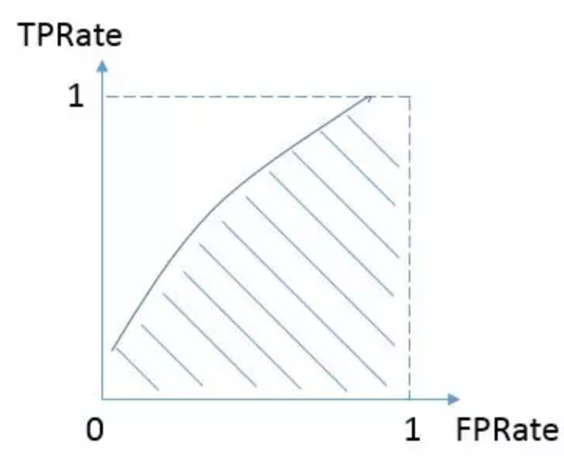
Case：保险反欺诈预测
字段 | 说明
incident_date | 出险日期
incident_type | 出险类型
collision_type | 碰撞类型
incident_severity | 事故严重程度
authorities_contacted | 联系了当地的哪个机构
incident_state | 出事所在的州
incident_city | 出事所在的城市
incident_location | 出事所在的具体位置
incident_hour_of_the_day | 出事所在的小时（一天24小时的哪个时间）
number_of_vehicles_involved | 涉及的车辆数
property_damage | 是否有财产损失
bodily_injuries | 身体伤害
witnesses | 目击证人
police_report_available | 是否有警察记录的报告
total_claim_amount | 整体索赔金额
injury_claim | 伤害索赔金额
property_claim | 财产索赔金额
字段 | 说明
vehicle_claim | 汽车索赔金额
auto_make | 汽车品牌，比如Audi, BMW, Toyota, Volkswagen
auto_model | 汽车型号，比如A3,X5,Camry,Passat等
auto_year | 汽车购买的年份
fraud_reported | 是否欺诈，1或者0
_c39] | 无意义
评测标准：AUC

Slide 20
保险反欺诈
保险反欺诈：
据国际保险监督管理协会的经验数据表明：全球保险欺诈损失占保险赔款总额的10%-20%，有的业务领域甚至高达50%
保险欺诈已成为仅次于逃税的第二大犯罪领域
在1969-1990年，美国倒闭的302家保险公司中，有30%是由于保险反欺诈工作不利导致的
Thinking：保险欺诈的损失很高，有没有办法识别欺诈风险，降低损失？
Santam是南非最大的短期保险公司，因为保险欺诈所造成的损失占到每年保费的6%-10%
=> 欺诈成本导致以更高的保费形式转嫁到其他客户身上
=> 降低了理赔速度，为了尽可能识别欺诈，通常的索赔至少需要3个工作日才能完成
Santam的解决方案：
使用大数据分析来预测是否保险欺诈，将索赔划分成不同的风险类别：
对于欺诈可能性低的 => 快速支付理赔金（1小时内可处理完）
对于欺诈可能性高的 => 进一步查勘，降低损失

Slide 21
保险反欺诈
反欺诈中的异常值检测：
通过数据分析，可以建立保险欺诈预测模型
利用特征选择，从多个保单数据维度中筛选出来重要的风险变量，可以按照特征重要性进行排序
基于全量的用户数据，按照关联规则建立正常行为的频繁模式库，对比正常行为的参照值，可以发现保险欺诈在这些重要特征上，往往会表现出异常值
比如“索赔人精通索赔知识”等特征在欺诈事件中出现频率高 => 如果新的索赔案件有这些因素，就需要引起警惕
支付宝账号“被盗案”件：
2015年支付宝推出支付宝账户安全险，因为出险概率低，一年只花2元就可以保障100万元的资金盗用风险
温某因为赌博欠了巨款，想通过投保该险种获取“赔偿”，于是在2016年多次使用支付宝购买了900多次游戏点卡，总计70万元，然后向当地警方报警账号被盗
保险公司接到索赔后展开数据分析，发现温某账户最近几个月的交易行为，与之前温某的日常行为习惯相当符合，被盗可能性极低。此外警方通过走访发现温某曾经赌博欠下巨款，最终确认温某属于骗保行为

Slide 22
Case：保险反欺诈预测
Step1，数据加载
Step2，数据探索（缺失值，唯一值个数）
Step3，特征工程
1）日期类型字段
2）分类字段处理
3）是否构造新特征
Step4，机器学习神器使用
XGBoost, LightGBM, CatBoost
Step5，五折子模型融合
policy_number | fraud_reported
698589 | 1
287489 | 1
211578 | 1
807369 | 0
830878 | 0
265093 | 0
760700 | 0
447226 | 0
695117 | 0
247116 | 0
818167 | 0
650026 | 0
…… | ……
914815 | 1
sample_submission.csv，提交预测结果

Slide 23
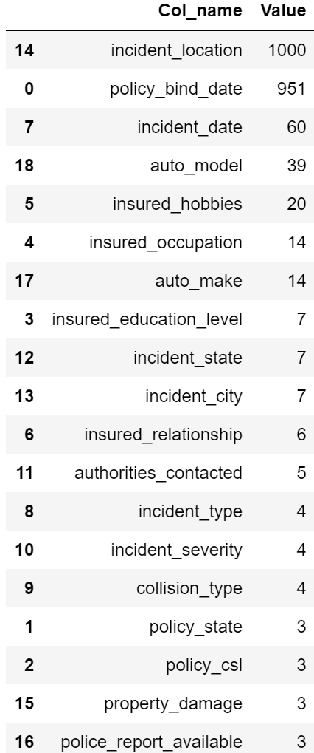
Case：保险反欺诈预测
查看唯一值个数
1）唯一值个数很少，比如为0
2）唯一值个数很多，比如为1000
Thinking：对于唯一值个数=1000的字段，如何处理？
data['incident_location'].value_counts()
7082 Oak Ridge 1
8872 Oak Ridge 1
8215 Flute Drive 1
……

Slide 24
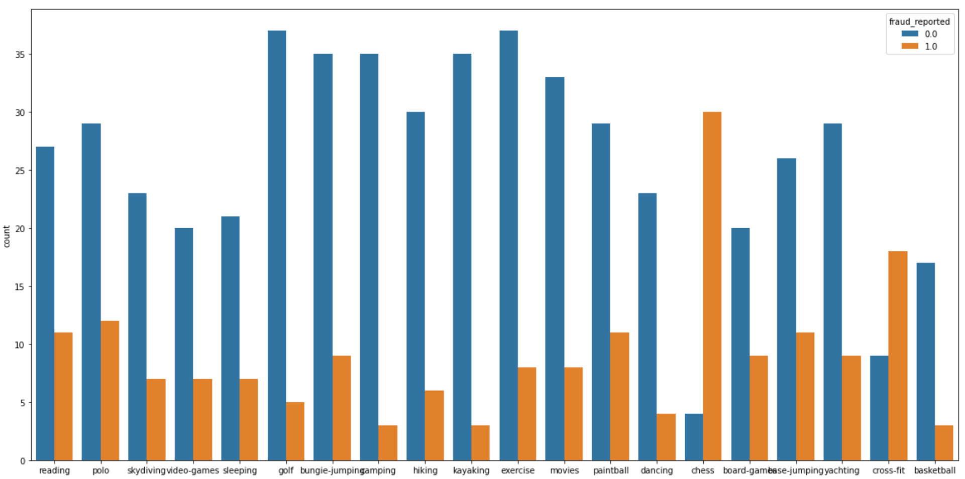
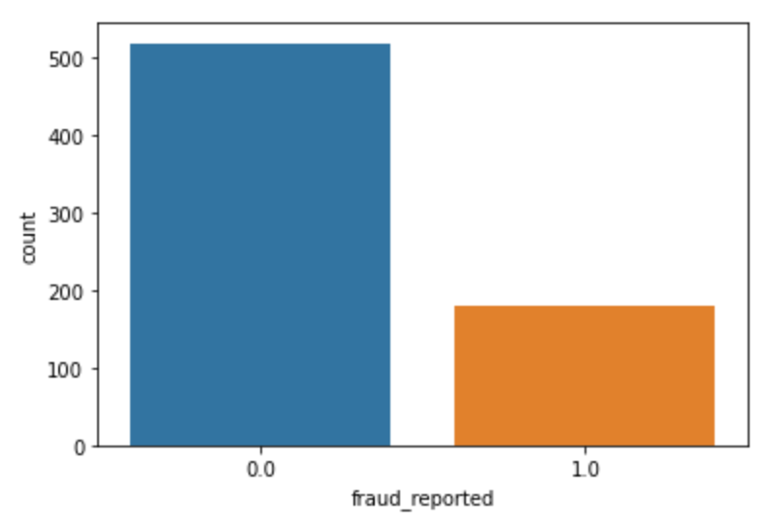
Case：保险反欺诈预测
可视化探索：
检查数据集是否平衡
查看被保人兴趣与欺诈之间的关系
汽车品牌 与 欺诈之间的关系

Slide 25
常用机器学习神器
GBDT的三种工程实现版本：
XGBoost，计算速度快，效果好，可用于分类和回归任务， AI大赛必备神器
LightGBM，训练速度和效率更快、使用内存更低、准确率更高、并且支持并行化学习与处理大规模数据
Catboost（ Categorical Features+Gradient Boosting）降低过拟合的同时保证所有数据集都可用于学习。性能卓越、鲁棒性与通用性更好，可以匹敌任何机器学习算法
模型 | XGBoost | LightGBM |  | CatBoost
使用参数 | max_depth:50 learning_rate:0.16 min_child_weight:1 n_estimators:200 | max_depth:50 learning_rate:0.1 num_leaves:900 n_estimators:300 |  | max_depth:10 learning_rate:0.15 l2_leaf_reg=9 iteration:500 one_hot_max_size=50
训练集AUC | 0.999 | 没有使用分类特征索引 | 使用分类特征索引 | 没有使用分类特征索引 | 使用分类特征索引
 |  | 0.992 | 0.999 | 0.842 | 0.887
测试集AUC | 0.789 | 0.785 | 0.772 | 0.752 | 0.816
训练用时 | 970秒 | 153秒 | 326秒 | 180秒 | 390秒
预测用时 | 184秒 | 40秒 | 156秒 | 2秒 | 14秒
三种模型在flight-delays预测中的训练速度和准确度

Slide 26
常用机器学习神器 LightGBM
LGBMClassifier经验参数
import lightgbm as lgb
model_lgb = lgb.LGBMClassifier(
num_leaves=2**5-1, reg_alpha=0.25, reg_lambda=0.25, objective='binary',
max_depth=-1, learning_rate=0.005, min_child_samples=3, random_state=2022,
n_estimators=2000, subsample=1, colsample_bytree=1,
)
num_leavel=2**5-1 #树的最大叶子数，对比XGBoost一般为2^(max_depth)
reg_alpha，L1正则化系数
reg_lambda，L2正则化系数
max_depth，最大树的深度
n_estimators，树的个数，相当于训练的轮数
subsample，训练样本采样率（行采样）
colsample_bytree，训练特征采样率（列采样）

Slide 27
常用机器学习神器 XGBoost
XGBoost VS LightGBM
XGBoost效果相对LightGBM可能会好一些
import xgboost as xgb
model_xgb = xgb.XGBClassifier(
max_depth=6, learning_rate=0.05, n_estimators=2000,
objective='binary:logistic', tree_method='gpu_hist',
subsample=0.8, colsample_bytree=0.8,
min_child_samples=3, eval_metric='auc', reg_lambda=0.5
)
max_depth ，树的最大深度
learning_rate, 学习率
reg_lambda，L2正则化系数
n_estimators，树的个数，相当于训练的轮数
objective，目标函数, binary:logistic 用于二分类任务
tree_method, 使用功能的树的构建方法，hist代表使用直方图优化的近似贪婪算法
subsample，训练样本采样率（行采样）
colsample_bytree，训练特征采样率（列采样）
subsample, colsample_bytree是个值得调参的参数，
典型的取值为0.5-1（取0.7效果可能更好）

Slide 28
常用机器学习神器 XGBoost
模型参数调参：
n_estimatores：总共迭代的次数，即决策树的个数
early_stopping_rounds：
含义：在验证集上，连续n次迭代，分数没有提高，就终止训练
调参：防止overfitting
max_depth
含义：树的深度，默认值为6，典型值3-10
调参：值越大，越容易过拟合；值越小，越容易欠拟合
min_child_weight
含义：默认值为1
调参：值越大，越容易欠拟合；值越小，越容易过拟合（值较大时，避免模型学习到局部的特殊样本）
subsample
含义：训练每棵树时，使用的数据占全部训练集的比例。默认值为1，典型值为0.5-1
调参：防止overfitting
colsample_bytree
含义：训练每棵树时，使用的特征占全部特征的比例。默认值为1，典型值为0.5-1
调参：防止overfitting

Slide 29
常用机器学习神器 XGBoost
学习任务参数：
learning_rate
含义：学习率，控制每次迭代更新权重时的步长，默认0.3
调参：值越小，训练越慢， 典型值为0.001-0.05
objective 目标函数
回归任务：reg:linear (默认)，reg:logistic
二分类：
binary:logistic 概率 ，binary:logitraw 类别
多分类
multi：softmax num_class=n 返回类别
multi：softprob num_class=n 返回概率
eval_metric
回归任务(默认rmse)：rmse--均方根误差，mae--平均绝对误差
分类任务(默认error)
auc--roc曲线下面积
error--错误率（二分类）
merror--错误率（多分类）
logloss--负对数似然函数（二分类）
mlogloss--负对数似然函数（多分类）
gamma，惩罚项系数，指定节点分裂所需的最小损失函数下降值
alpha，L1正则化系数，默认为1
lambda，L2正则化系数，默认为1

Slide 30
常用机器学习神器 CatBoost
from catboost import CatBoostClassifier
model_cb = cb.CatBoostClassifier(iterations=5000,
depth=7,
learning_rate=0.001,
loss_function='Logloss',
eval_metric='AUC',
logging_level='Verbose',
metric_period=50)

Slide 31
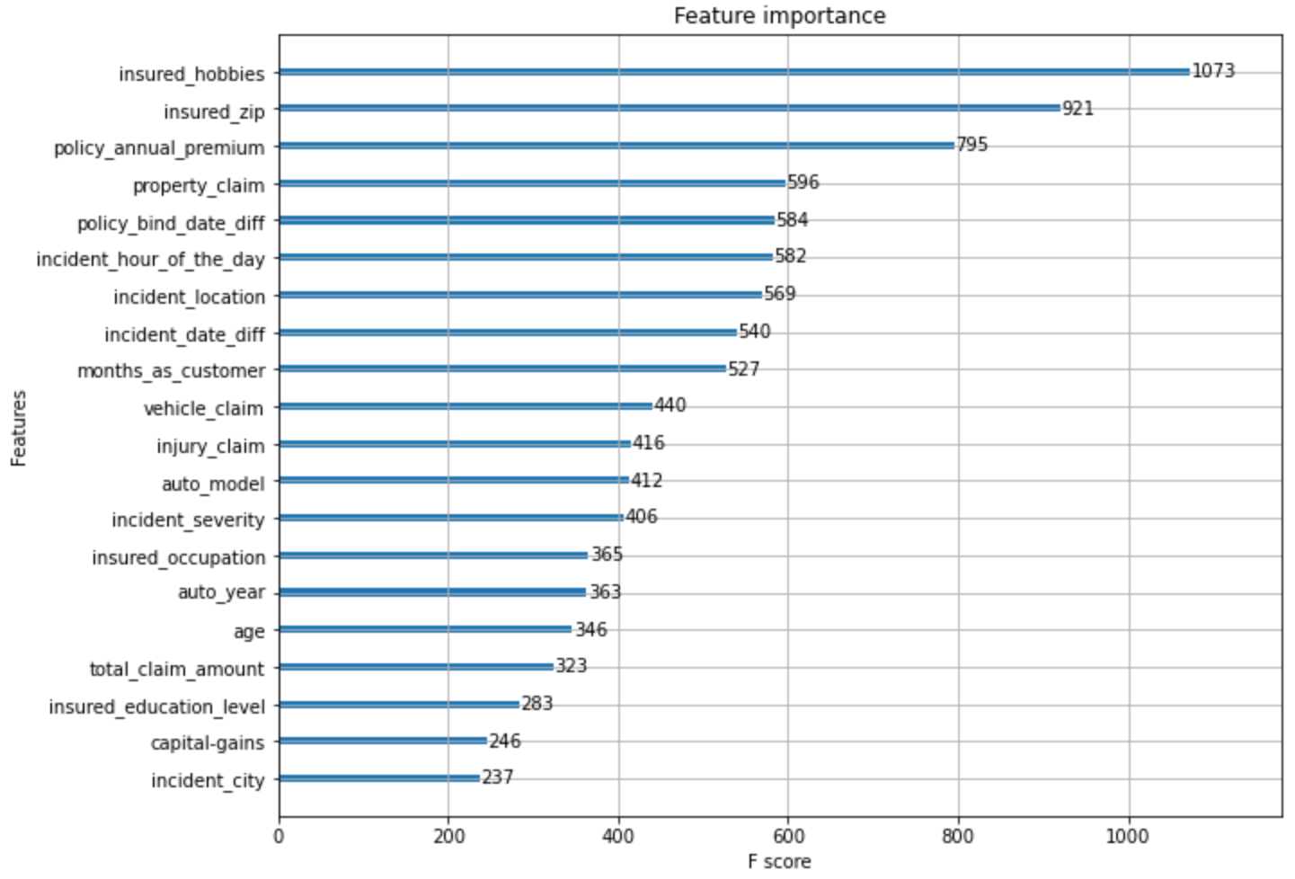
Case：保险反欺诈预测
特征重要性查看：
from xgboost import plot_importance
fig, ax = plt.subplots(figsize=(10,8))
plot_importance(model_xgb, max_num_features=20, ax=ax)
plt.show()

Slide 32
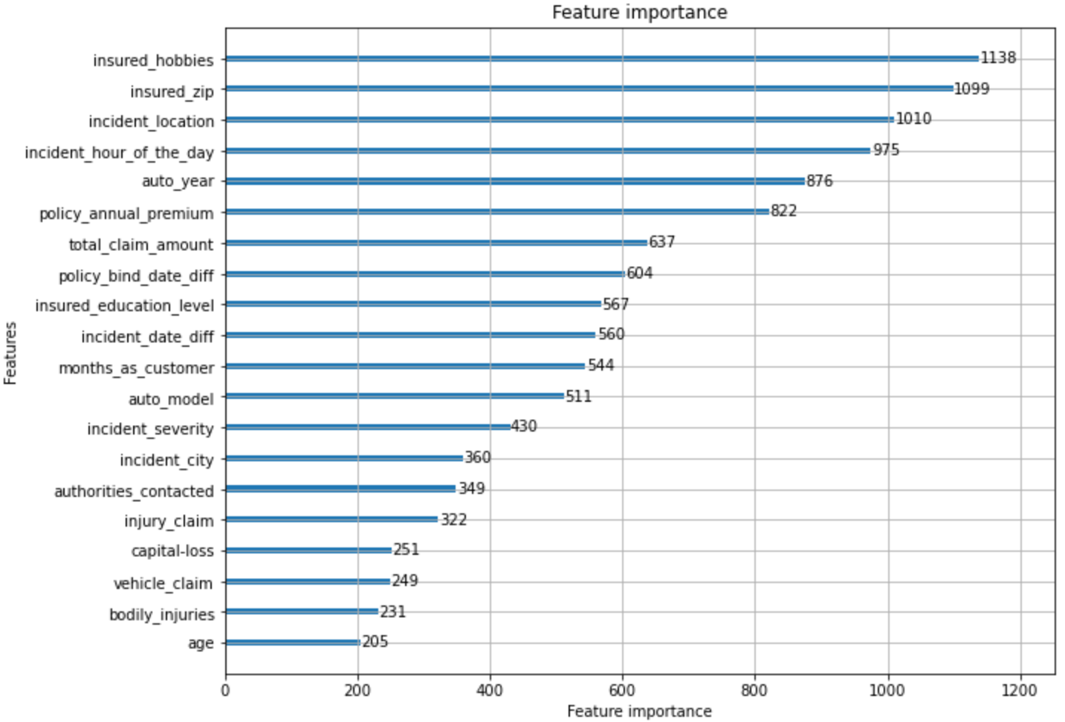
Case：保险反欺诈预测
特征重要性查看：
from lightgbm import plot_importance
fig, ax = plt.subplots(figsize=(10,8))
plot_importance(model_lgb, max_num_features=20, ax=ax)
plt.show()

Slide 33
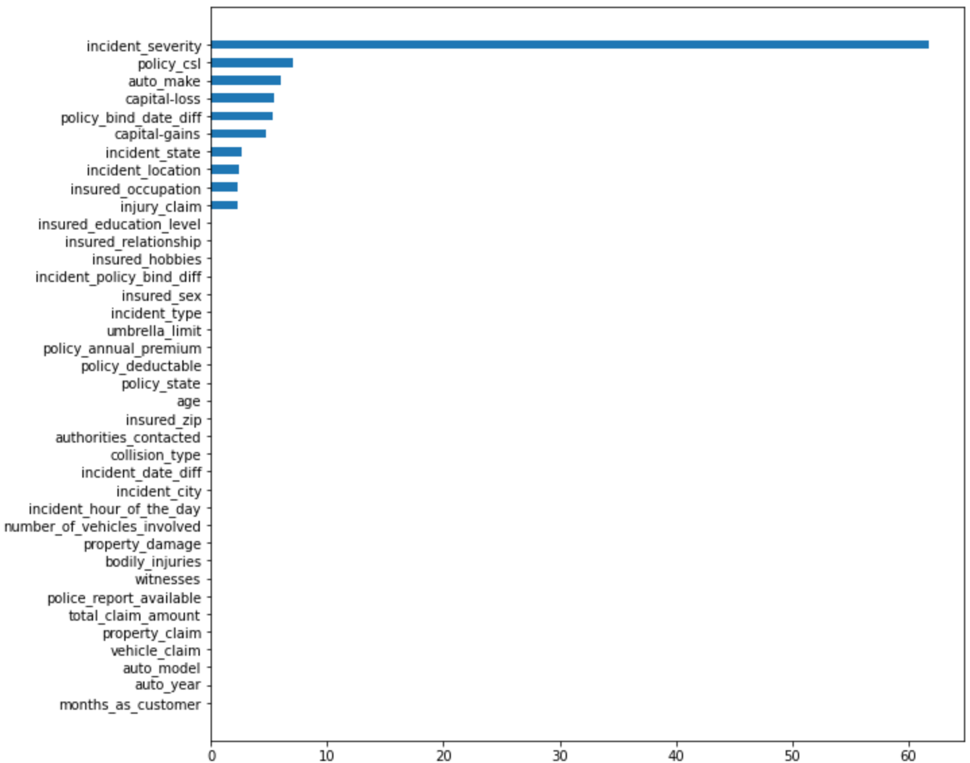
Case：保险反欺诈预测
特征重要性查看：
import matplotlib.pyplot as plt
feature_df = pd.DataFrame(columns=['name', 'importance'])
feature_df['name'] = model_cb.feature_names_
feature_df['importance'] = model_cb.feature_importances_
feature_df.sort_values(by=['importance'], ascending=True, inplace=True)
plt.figure(figsize=(10, 10))
plt.barh(feature_df['name'], feature_df['importance'], height=0.5)

Slide 34
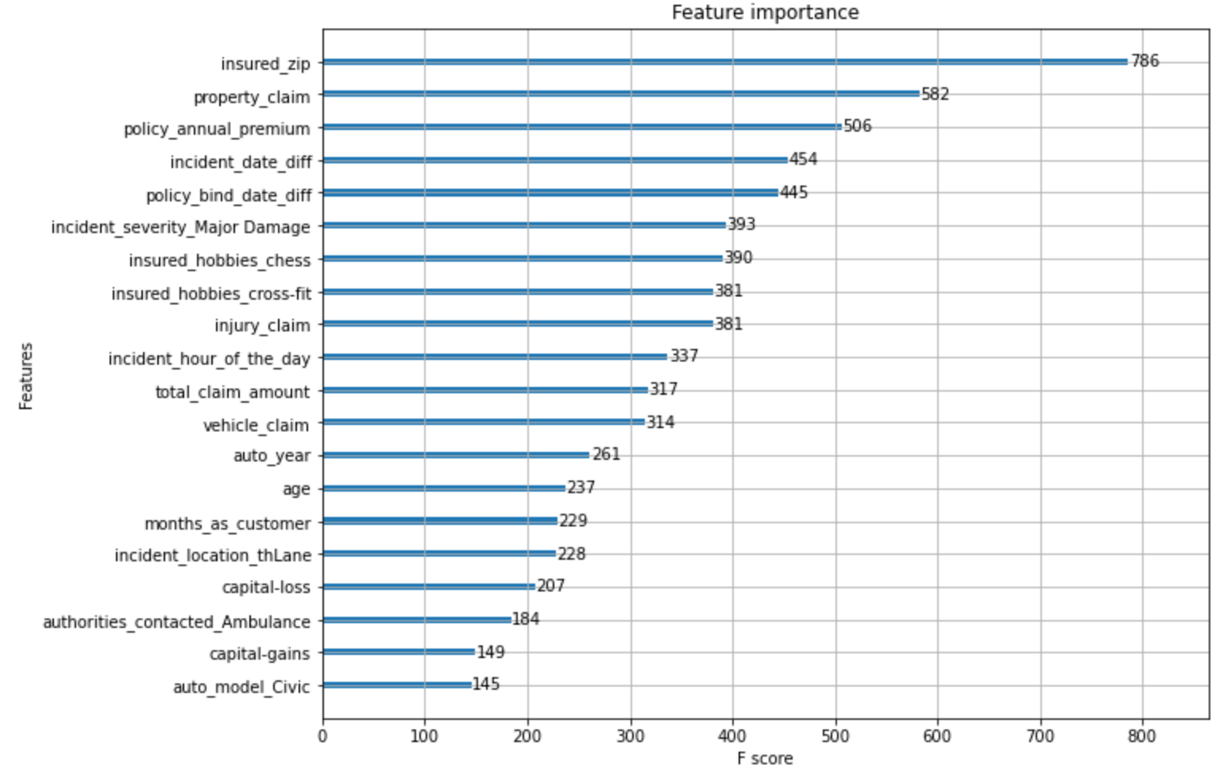
Case：保险反欺诈预测
如何看到更细粒度的特征重要性排名？
比如 auto_model中的哪款车型
incident_severity中的哪个严重等级
Insured_hobbies中的哪个兴趣
联系机构中的哪个机构
# 将分类特征全部展开
all_data = pd.get_dummies(data)

Slide 35
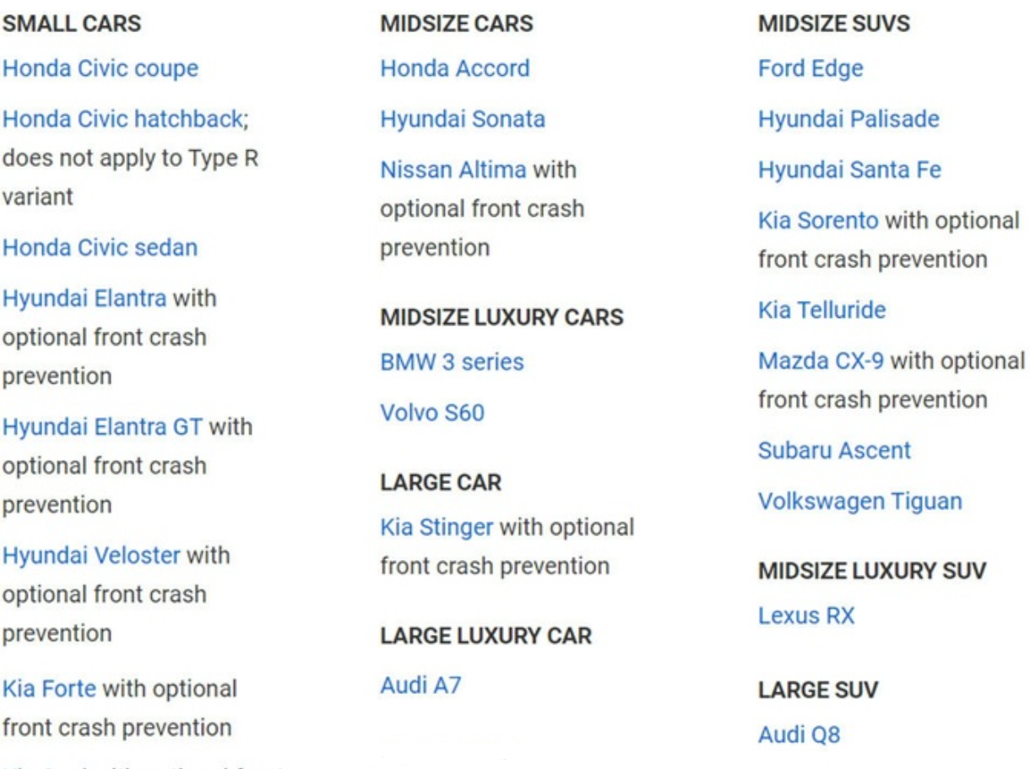
Case：保险反欺诈预测
IIHS（美国公路安全保险协会）
运营资金来源于美国的保险公司，IIHS定期进行碰撞测试，用于评估不同车型的安全风险
Thinking：每年IIHS都会公布顶级安全车认证榜单，对保险公司和个人消费者，价值是什么？
车辆越安全，保险公司赔的钱就越少。
对消费者，带来的利益也很实在，节省不少的保险费用
2020年 IIHS顶级安全车榜单（部分展示）

Slide 36
Case：保险反欺诈预测（AutoML）
Step1，数据加载
Step2，数据探索（缺失值，唯一值个数）
Step3，使用AutoML工具（AutoGluon）
1）自动判断任务：'binary', 'multiclass', 'regression'
2）自动特征工程：自动处理表格数据的神经网络（将每个类型特征单独训练Embedding向量），连续特征处理
3）多模型融合：KNN, LightGBM, RandomForest, CatBoost, ExtraTrees等
Step4，针对测试集进行预测
policy_number | fraud_reported
698589 | 1
287489 | 1
211578 | 1
807369 | 0
830878 | 0
265093 | 0
760700 | 0
447226 | 0
695117 | 0
247116 | 0
818167 | 0
650026 | 0
…… | ……
914815 | 1
sample_submission.csv，提交预测结果

Slide 37
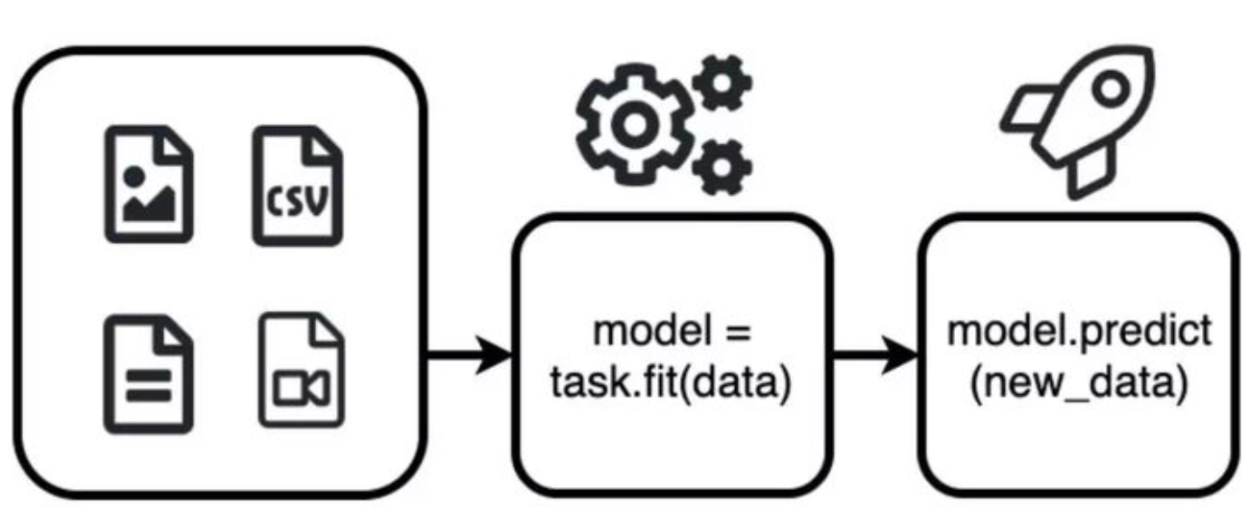
Case：保险反欺诈预测（AutoML）
AutoGluon使用：
亚马逊开源的AutoML工具，使用15倍于单次训练的代价，得到调参结果比手调要好，适用于CV, NLP和Tabular表格
特点：无需数据清洗，自动进行特征工程、超参优化、模型选择
from autogluon.tabular import TabularPredictor
# 创建AutoML模型
model = TabularPredictor(label="target", path="model")
# 可以指定训练时长
model.fit(train, time_limit=300)
# 查看Leaderboard
model.leaderboard()
# AutoML预测
y_pred = model.predict(test)

Slide 38
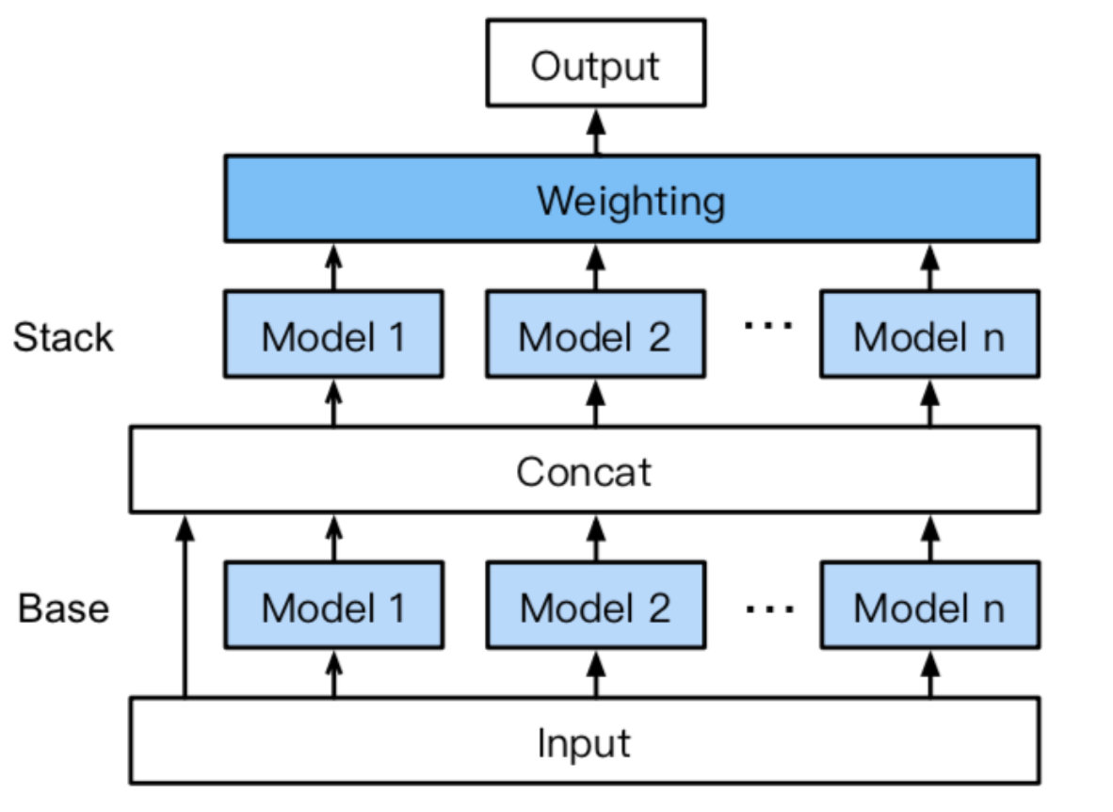
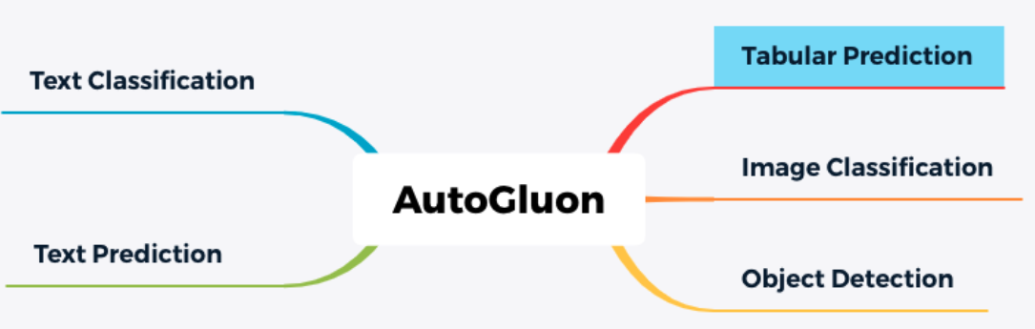
Case：保险反欺诈预测（AutoML）
AutoGluon可以执行的任务：
对Tabular表格预测的特点：
1）使用表格神经网络
2）多模型融合
3）鲁棒的数据预处理
AutoGluon中的多模型融合
Stack Level 1：多模型的输出结果
Stack Level 2：通过WeightedEnsemble模型进行加权融合

Slide 39
Case：保险反欺诈预测（AutoML）
AutoGluon的训练参数：
model = TabularPredictor(label, eval_metric=metric, path=save_path).fit(train_data, presets='best_quality')
time_limit : 模型训练的最长等待时间，通常不设置
eval_metric: 评估指标，AUC还是精度等
presets： 默认为medium_quality_faster_train，损失了精度但是速度比较快，如果设置为best_quality，会做bagging和stacking以提高性能

Slide 40
Thinking & Action
Thinking1：在AI比赛中，有哪些常用的机器学习神器？
Thinking2：使用树模型需要对数据进行归一化处理么？
Thinking3： XGBoost与LightGBM的区别是什么？为什么LightGBM会更快？
Thinking4：模型融合的原理是怎样的？为什么多个模型融合会有准确率的提升？

Slide 41
Thinking & Action
字段 | 说明
months_as_customer | 成为客户的时长，以月为单位
age | 年龄
policy_number | 保险编号
policy_bind_date | 保险绑定日期
policy_state | 上保险所在地区
policy_csl | 组合单一限制Combined Single Limit
policy_deductable | 保险扣除额
policy_annual_premium | 每年的保费
umbrella_limit | 保险责任上限
insured_zip | 被保人邮编
insured_sex | 被保人姓名：FEMALE或者MALE
insured_education_level | 被保人学历
insured_occupation | 被保人职业
insured_hobbies | 被保人兴趣爱好
insured_relationship | 被保人关系
capital-gains | 资本收益
capital-loss | 资本损失
Action1：保险反欺诈预测
https://www.kaggle.com/c/fraud-detection-in-insurance-claims
保险公司向你提供了之前客户索赔的车险数据，希望你能开发模型帮助他们预测哪些索赔是欺诈行为
训练集：train.csv 700条
测试集：test.csv 300条

Slide 42
Thinking & Action
字段 | 说明
incident_date | 出险日期
incident_type | 出险类型
collision_type | 碰撞类型
incident_severity | 事故严重程度
authorities_contacted | 联系了当地的哪个机构
incident_state | 出事所在的州
incident_city | 出事所在的城市
incident_location | 出事所在的具体位置
incident_hour_of_the_day | 出事所在的小时（一天24小时的哪个时间）
number_of_vehicles_involved | 涉及的车辆数
property_damage | 是否有财产损失
bodily_injuries | 身体伤害
witnesses | 目击证人
police_report_available | 是否有警察记录的报告
total_claim_amount | 整体索赔金额
injury_claim | 伤害索赔金额
property_claim | 财产索赔金额
字段 | 说明
vehicle_claim | 汽车索赔金额
auto_make | 汽车品牌，比如Audi, BMW, Toyota, Volkswagen
auto_model | 汽车型号，比如A3,X5,Camry,Passat等
auto_year | 汽车购买的年份
fraud_reported | 是否欺诈，1或者0
_c39] | 无意义
评测标准：AUC

Slide 43
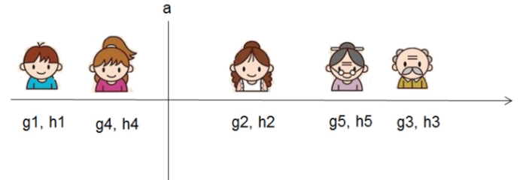
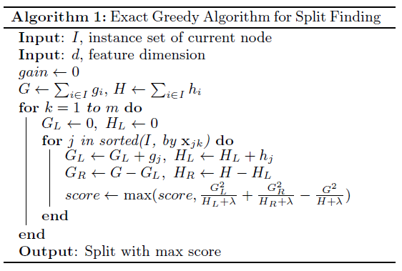
XGBoost
XGBoost的分裂节点算法：
贪心方法，获取最优分割节点（split point）
将所有样本按照gi从小到大排序，通过遍历，查看每个节点是否需要分割
对于特征值的个数为n时，总共有n−1种划分
Step1，对样本扫描一遍，得出GL，GR
Step2，根据Gain的分数进行分割
通过贪心法，计算效率得到大幅提升，XGBoost重新定义划分属性，即Gain，而Gain的计算是由目标损失函数obj决定的

Slide 44
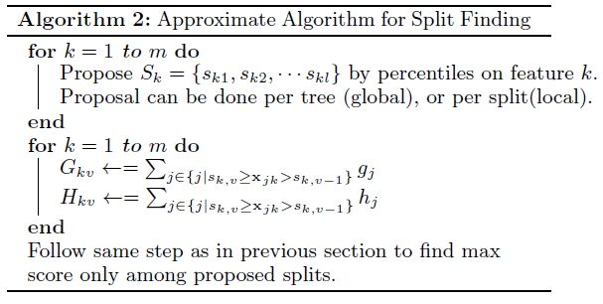
XGBoost
XGBoost的分裂节点算法（近似算法，Histogram 2016 paper）：
对于连续型特征值，样本数量非常大，该特征取值过多时，遍历所有取值会花费很多时间，且容易过拟合
方法，在寻找split节点的时候，不会枚举所有的特征值，而会对特征值进行聚合统计，然后形成若干个bucket(桶)，只将bucket边界上的特征值作为split节点的候选，从而获得性能提升
从算法伪代码中该流程还可以分为两种，全局的近似是在新生成一棵树之前就对各个特征计算分位点并划分样本，之后在每次分裂过程中都采用近似划分，而局部近似就是在具体的某一次分裂节点的过程中采用近似算法

Slide 45
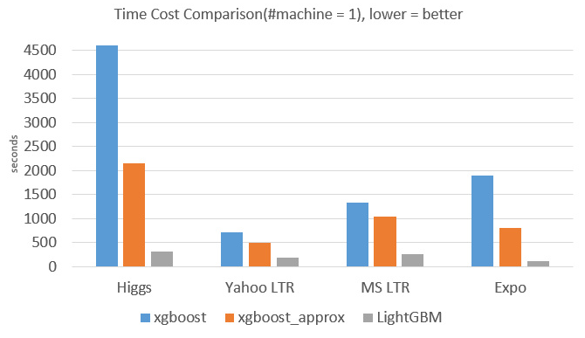
LightGBM
LightGBM与XGBoost：
模型精度：两个模型相当
训练速度：LightGBM训练速度更快 => 1/10
内存消耗：LightGBM占用内存更小 => 1/6
特征缺失值：两个模型都可以自动处理特征缺失值
分类特征：XGBoost不支持类别特征，需要对其进行OneHot编码，而LightGBM支持分类特征

Slide 46
LightGBM
XGBoost模型的复杂度：
模型复杂度 = 树的棵数 X 每棵树的叶子数量 X 每片叶子生成复杂度
每片叶子生成复杂度 = 特征数量 X 候选分裂点数量 X 样本的数量
针对XGBoost的优化：
Histogram算法，直方图算法 => 减少候选分裂点数量
GOSS算法，基于梯度的单边采样算法 => 减少样本的数量
EFB算法，互斥特征捆绑算法 => 减少特征的数量
LightGBM = XGBoost + Histogram + GOSS + EFB

Slide 47
LightGBM
XGBoost的预排序（pre-sorted）算法：
将样本按照特征取值排序，然后从全部特征取值中找到最优的分裂点位
预排序算法的候选分裂点数量=样本特征不同取值个数减1
 | 1 | 2 | 3 | 4 | 5 | 6 | 7 | 8
 | 0.1 | 2.1 | 2.5 | 3.0 | 3.0 | 4.0 | 4.5 | 5.0
 | 0.01 | 0.03 | 0.06 | 0.05 | 0.04 | 0.7 | 0.6 | 0.07
 | 0.2 | 0.04 | 0.05 | 0.02 | 0.08 | 0.02 | 0.03 | 0.03

Slide 48
LightGBM
LightGBM的Histogram算法：
替代XGBoost的预排序算法
思想是先连续的浮点特征值离散化成k个整数，同时构造一个宽度为k的直方图，即将连续特征值离散化到k个bins上（比如k=255）
当遍历一次数据后，直方图累积了需要的统计量，然后根据直方图的离散值，遍历寻找最优的分割点
XGBoost需要遍历所有离散化的值，LightGBM只要遍历k个直方图的值
候选分裂点数量 = k-1
bin1
bin2
bin3
 | 1 | 2 | 3 | 4 | 5 | 6 | 7 | 8
 | 0.1 | 2.1 | 2.5 | 3.0 | 3.0 | 4.0 | 4.5 | 5.0
 | 0.01 | 0.03 | 0.06 | 0.05 | 0.04 | 0.7 | 0.6 | 0.07
 | 0.2 | 0.04 | 0.05 | 0.02 | 0.08 | 0.02 | 0.03 | 0.03
 | bin1 | bin2 | bin3
 | 3 | 3 | 2
 | 0.1 | 0.79 | 0.67
 | 0.29 | 0.12 | 0.06

Slide 49
LightGBM
GOSS算法：
Gradient-based One-Side Sampling，基于梯度的单边采样算法
思想是通过样本采样，减少目标函数增益Gain的计算复杂度
单边采样，只对梯度绝对值较小的样本按照一定比例进行采样，而保留了梯度绝对值较大的样本
因为目标函数增益主要来自于梯度绝对值较大的样本 => GOSS算法在性能和精度之间进行了很好的trade off
 | 1 | 2 | 3 | 4 | 5 | 6 | 7 | 8
 | 0.1 | 2.1 | 2.5 | 3.0 | 3.0 | 4.0 | 4.5 | 5.0
 | 0.01 | 0.03 | 0.06 | 0.05 | 0.04 | 0.7 | 0.6 | 0.07
 | 0.2 | 0.04 | 0.05 | 0.02 | 0.08 | 0.02 | 0.03 | 0.03
gi：梯度绝对值，假设阈值为0.1
对gi<0.1的样本 => 1/3概率进行采样
对gi>=0.1的样本 => 全部保留
 | bin1 | bin2 | bin3
 | 3=0+1*3 | 4=1+1*3 | 1=1+0*3
 | 0.09 | 0.85 | 0.6
 | 0.12 | 0.08 | 0.03

Slide 50
LightGBM
EFB算法：
Exclusive Feature Bundling，互斥特征绑定算法
思想是特征中包含大量稀疏特征的时候，减少构建直方图的特征数量，从而降低计算复杂度
数据集中通常会有大量的稀疏特征（大部分为0，少量为非0）我们认为这些稀疏特征是互斥的，即不会同时取非零值
EFB算法可以通过对某些特征的取值重新编码，将多个这样互斥的特征绑定为一个新的特征
类别特征可以转换成onehot编码，这些多个特征的onehot编码是互斥的，可以使用EFB将他们绑定为一个特征
在LightGBM中，可以直接将每个类别取值和一个bin关联，从而自动地处理它们，也就无需预处理成onehot编码
舍去0值
N
90
N
95
向右偏移2
6
4
4
1
0
1
2
feature1
0
1
2
feature2
N
90-5=85
将稀疏特征feature1和feature2合并，重新编码得到 feature 1'
6
4
4
1
0
1
2
3
4
bundle

Slide 51
LightGBM工具
LightGBM工具：
import lightgbm as lgb
官方文档：http://lightgbm.readthedocs.io/en/latest/Python-Intro.html
参数：
boosting_type，训练方式，gbdt
objective，目标函数，可以是binary，regression
metric，评估指标，可以选择auc, mae，mse，binary_logloss，multi_logloss
max_depth，树的最大深度，当模型过拟合时，可以降低 max_depth
min_data_in_leaf，叶子节点最小记录数，默认20
Bagging参数：bagging_fraction+bagging_freq（需要同时设置）
bagging_fraction，每次迭代时用的数据比例，用于加快训练速度和减小过拟合
bagging_freq：bagging的次数。默认为0，表示禁用bagging，非零值表示执行k次bagging，可以设置为3-5
feature_fraction，设置在每次迭代中使用特征的比例，例如为0.8时，意味着在每次迭代中随机选择80％的参数来建树
early_stopping_round，如果一次验证数据的一个度量在最近的round中没有提高，模型将停止训练

Slide 52
LightGBM工具
参数：
lambda，正则化项，范围为0～1
min_gain_to_split，描述分裂的最小 gain，控制树的有用的分裂
max_cat_group，在 group 边界上找到分割点，当类别数量很多时，找分割点很容易过拟合时
num_boost_round，迭代次数，通常 100+
num_leaves，默认 31
device，指定cpu 或者 gpu
max_bin，表示 feature 将存入的 bin 的最大数量
categorical_feature，如果 categorical_features = 0,1,2， 则列 0，1，2是 categorical 变量
ignore_column，与 categorical_features 类似，只不过不是将特定的列视为categorical，而是完全忽略

Slide 53
Thank You Using data to solve problems

Slide 54
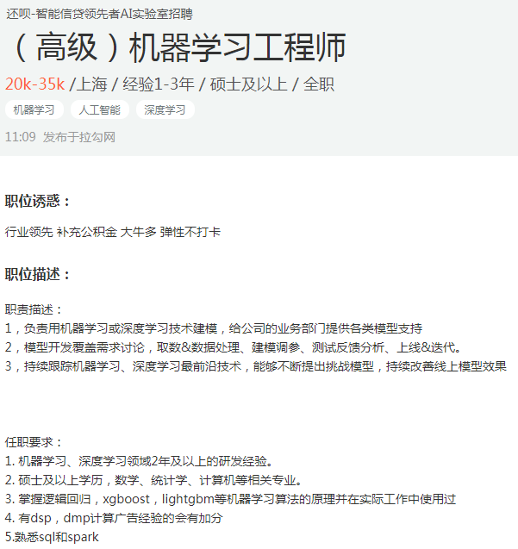
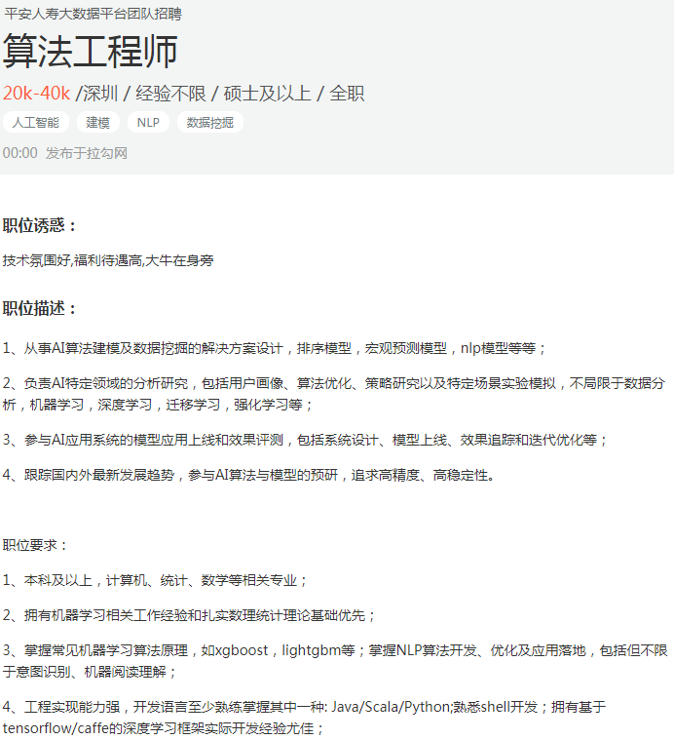
工作中的应用

